Slide 1
Консультация для родителей.
СКОРО В ШКОЛУ
Подготовила
учитель- логопед
МКДОУ д/с № 18 с.Демарино
Зырянова О. Н.

Slide 2
Советы родителям. - Чаще делитесь с ребенком воспоминаниями о счастливых мгновениях своего прошлого. - Помогите ребенку овладеть информацией, которая позволит ему не теряться - Приучите ребенка содержать в порядке свои вещи - Не пугайте ребенка трудностями и неудачами в школе - Научите ребенка правильно реагировать на неудачи - Хорошие манеры ребенка — зеркало семейных отношений. - Помогите ребенку обрести чувство уверенности в себе - Приучайте ребенка к самостоятельности в обыденной жизни.

Slide 3
Режим дня
Укрепляет здоровье.
Приучает к порядку.
Воспитывает чувство времени.
Выступает, как условие успешной учёбы.
Регулирует нагрузки.
Воспитывает самостоятельность, ответственность, организованность.

Slide 4
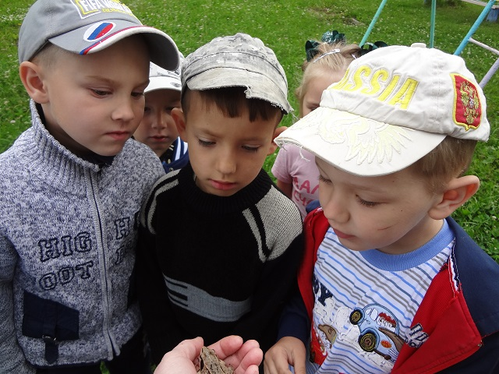
В течении пяти лет мы работали над:

Slide 5
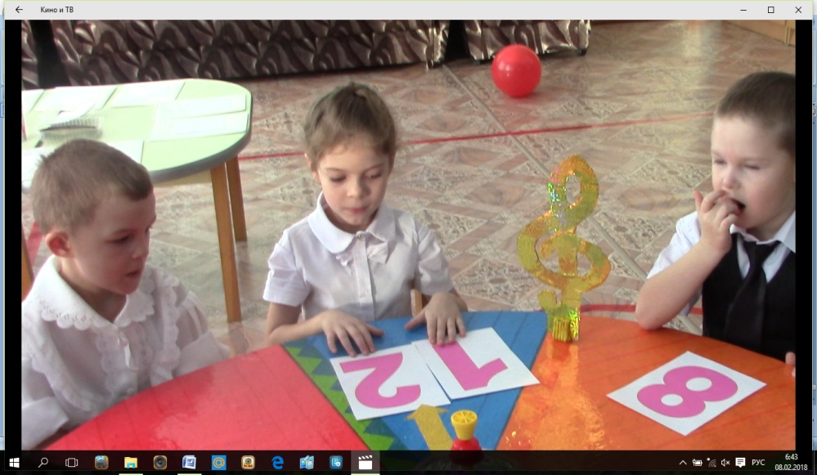
Развитием устойчивого положительного отношения к себе, уверенности в своих силах, открытости внешнему миру;

Slide 6
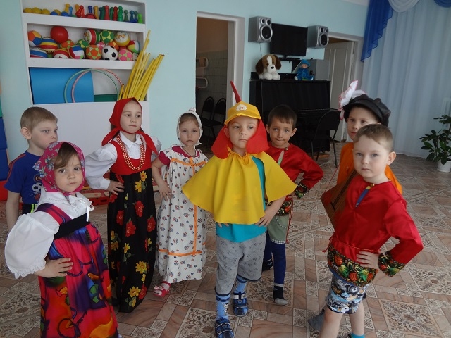
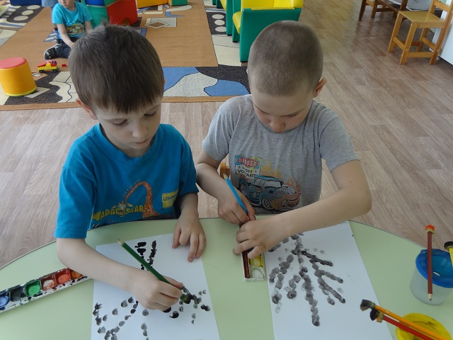
Развитием инициативности и самостоятельности в разных видах детской деятельности (игра, конструирование, рисование и т.д.);

Slide 7
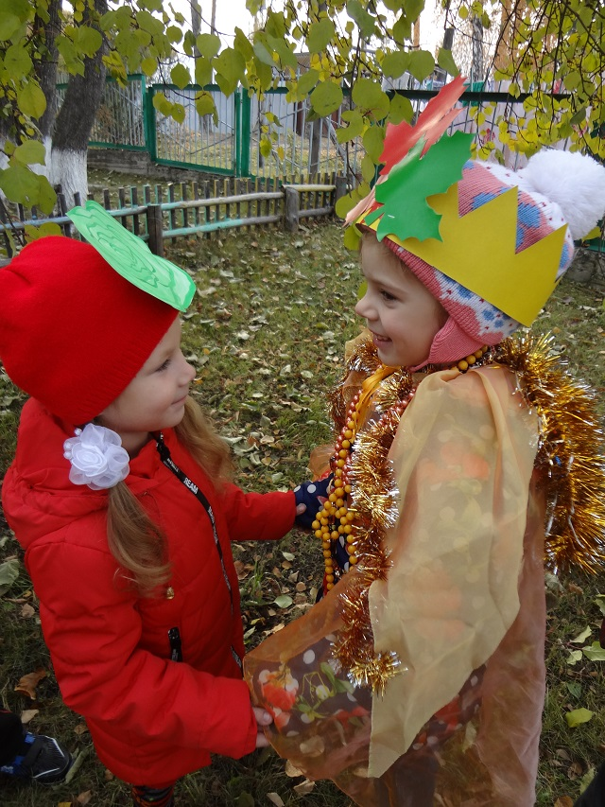
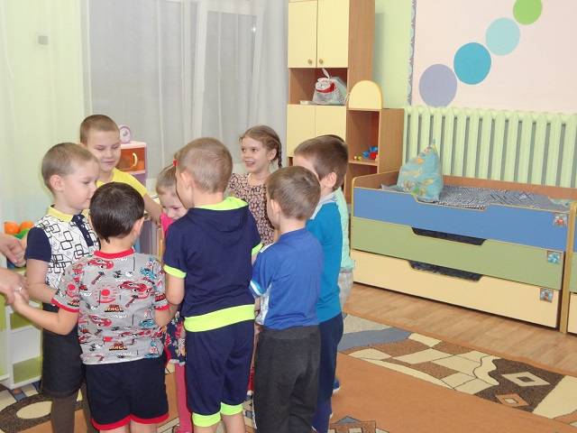
Развитием активного взаимодействия со сверстниками и взрослыми (способность договариваться, учитывая интересы других, умение сдерживать эмоции и т.д.)

Slide 8
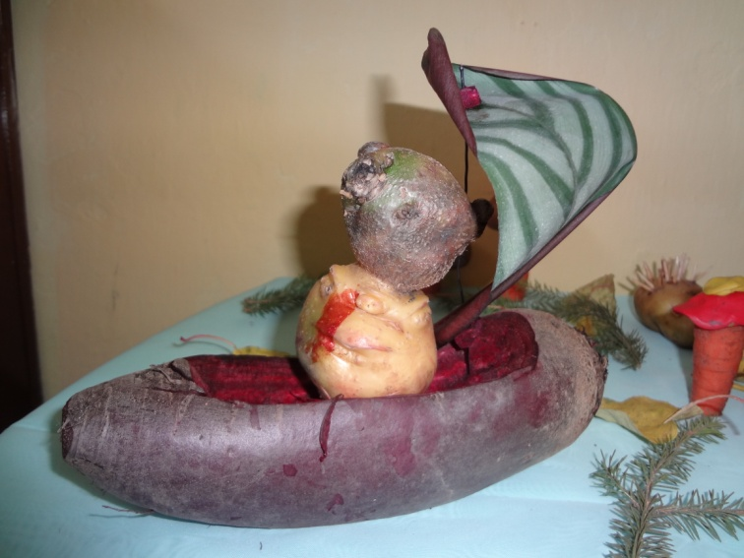
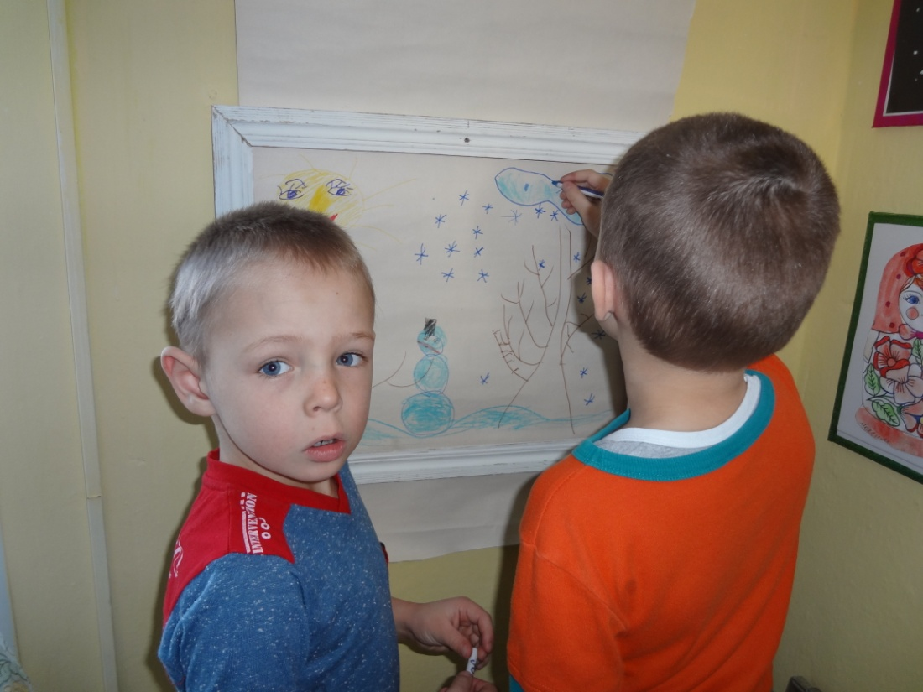
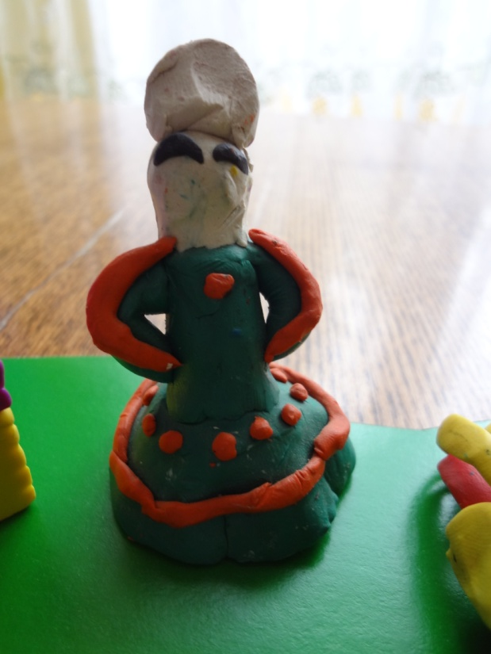
Развивали способность к фантазии, воображению;

Slide 9
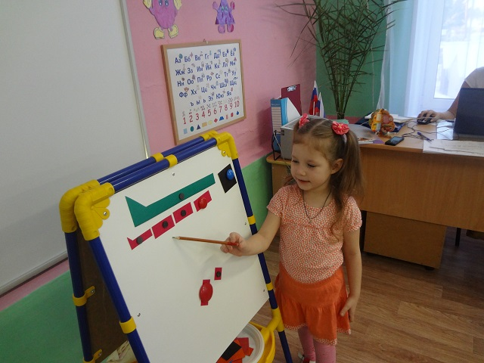
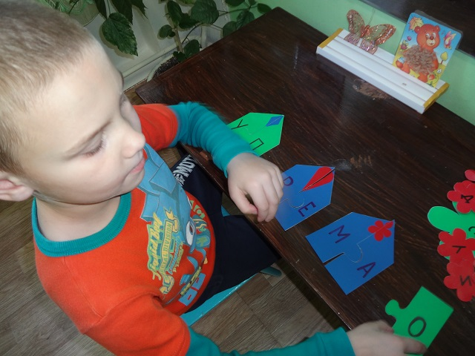
Развитием речи;

Slide 10
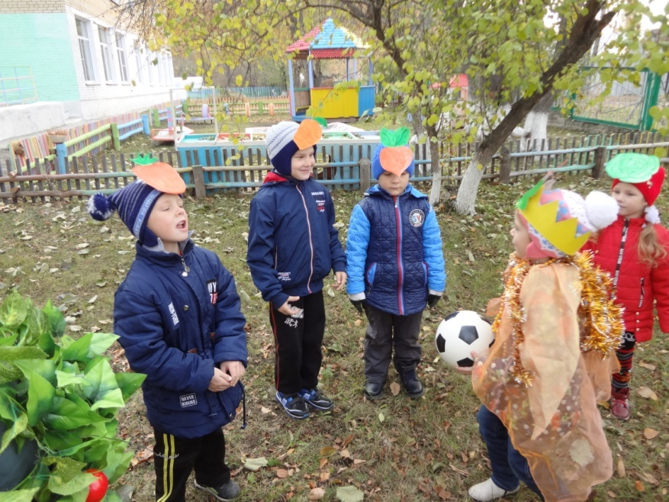
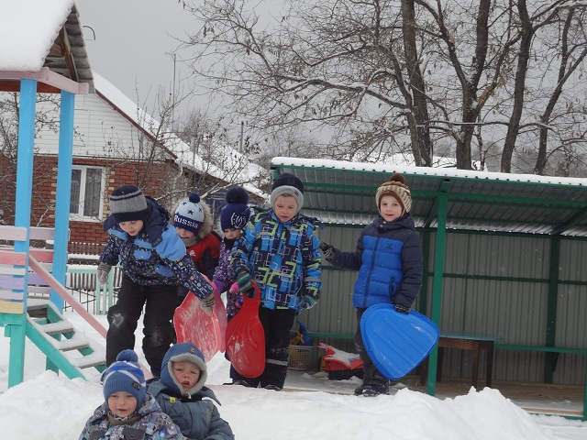
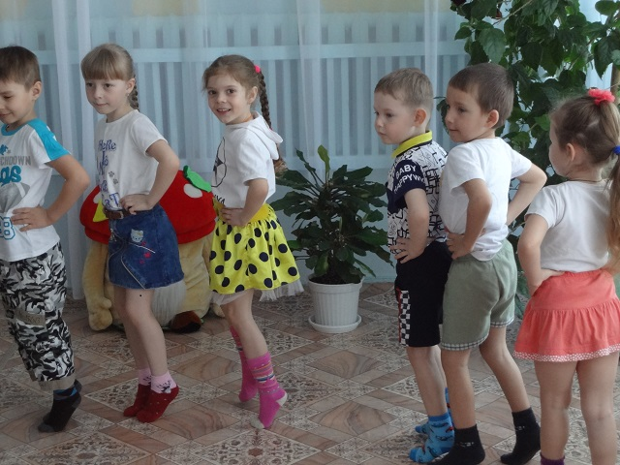
Развитием двигательной активности.

Slide 11
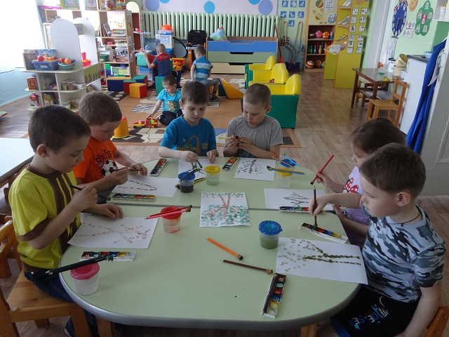
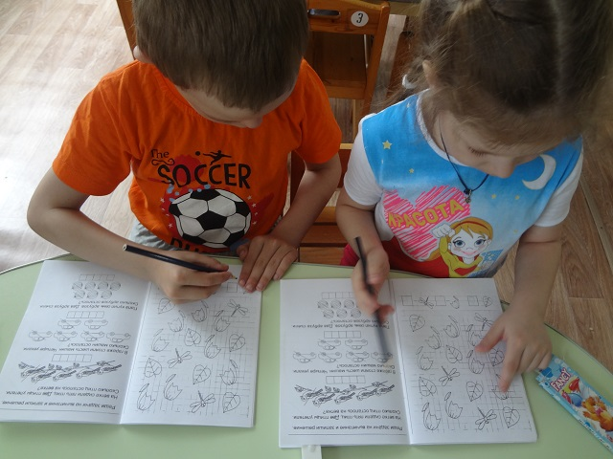
Развитием волевого начала (способность достигать цели, качественно выполнять задание);

Slide 12
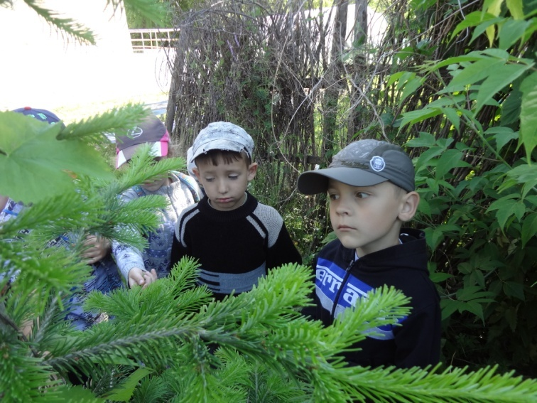
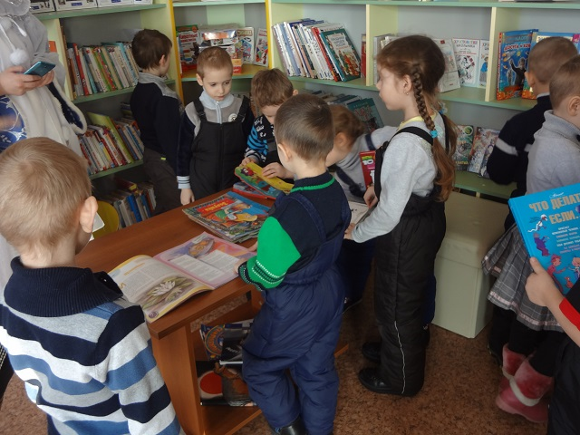
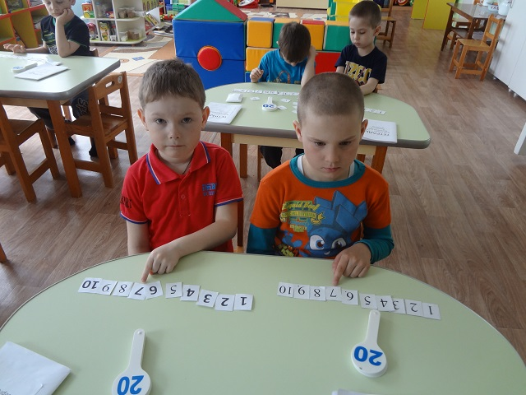
Развитие познавательной способности, интерес к познавательной литературе и т.д.

Slide 13
Успехов в учёбе!

